Slide 1

ТЕХНИКИ ТЕСТ – ДИЗАЙНА
КЛАССЫ ЭКВИВАЛЕНТНОСТИ И ГРАНИЧНЫЕ ЗНАЧЕНИЯ

Slide 2
Эквивалентное разбиение
Предположим, что для расчета скидки в онлайн-магазине, пользователь должен ввести в поле свой возраст. Допускается ввод только чисел. Расчет скидки производится следующий образом.
Возраст покупателя от 0 до 17 лет – скидка 50%
Возраст покупателя от 18 до 54 лет – скидка 25%
Возраст покупателя от 55 и выше – скидка 75%

Slide 3
Эквивалентное разбиение
Определяем классы эквивалентности и граничные значения
Класс эквивалентности (equivalence class) – набор данных, обрабатываемых одинаковым образом и приводящих к одинаковому результату.
Граничное условие (border condition) – значение, находящееся на границе классов эквивалентности.
-1
0
17
18
54
55

Slide 4
Эквивалентное разбиение
Негативный класс:
Возраст покупателя до 0 лет – сообщение о ошибке
Позитивные классы:
Возраст покупателя от 0 до 17 лет – скидка 50%
Возраст покупателя от 18 до 54 лет – скидка 25%
Возраст покупателя от 55 и выше – скидка 75%
-1
0
17
18
54
55

Slide 5
Эквивалентное разбиение
Негативный класс:
Ввод букв, спецсимволы, код
Дополнительно проверяют пустое значение или 0, даже если оно входим в существующий класс
Стратегия тестирования зависит от природы самих данных: например, для имени нужно проверять короткие, мужские, женские, распространенные, редкие имена и так далее. Но это уже дополнительные классы и не всегда на это есть время.

Slide 6

Эквивалентное разбиение
Во избежание маскирования дефектов, негативные классы эквивалентности в текстовых сценариях следует использовать по отдельности, то есть избегать комбинаций одних негативных классов с другими. Дефекты могут быть маскированы, если при нескольких дефектов обнаруживается только один их них.

Slide 7
Эквивалентное разбиение
Тестируем хотя бы одно значение из каждого класса. Так как код пишется таким образом, что все правила к одному из представителей класса применяются ка всем други.
If (applicantAge >= 0 && applicantAge <= 16)
hireStatus = “NO”;
If (applicantAge >= 16 && applicantAge <= 18)
hireStatus = “PART”;
If (applicantAge >= 18 && applicantAge <= 55)
hireStatus = “FULL”;
If (applicantAge >= 55 && applicantAge <= 90)
hireStatus = “NO”;

Slide 8
Эквивалентное разбиение
Позитивные классы | Представители класса | Ожидаемый результат
0 - 17 | 8 | Скидка 50 %
18 - 54 | 27 | Скидка 25 %
55 - +беск | 100 | Скидка 75 %
Негативные классы
От – беск до -1 | -5 | Сообщение о ошибке
Буквы | dmf | Сообщение о ошибке
Спецсимволы | $&!@% | Сообщение о ошибке

Slide 9
Анализ граничных значений
На практике одного эквивалентного разбиения недостаточно
Метод анализа граничных значений является продолжением метода эквивалентного разбиения, но может быть применим, только если классы состоят из упорядоченных числовых значений. Максимальное и минимальное значение класса являются его границами. Некорректное поведение более вероятно на границах класса, чем внутри класса
-1
0
17
18
54
55

Slide 10
Анализ граничных значений
Определяем остальные граничные значения. Существует два метода.
Первый метод:
Тестирование нижней границы и значение до нее
Тестирование верхней границы и значения после нее
-1
0
17
18

Slide 11
Эквивалентное разбиение
Позитивные классы | Представители класса | Ожидаемый результат
0 - 17 | -1, 0 и 17, 18 | Скидка 50 %
18 - 54 | 17, 18 и 54, 55 | Скидка 25 %
55 - +беск | 54, 55, для +бес нет | Скидка 75 %
Негативные классы
От -беск до -1 | для -беск нет и -2, -1 | Сообщение о ошибке
Буквы | нельзя определить | Сообщение о ошибке
Спецсимволы | нельзя определить | Сообщение о ошибке

Slide 12
Анализ граничных значений
Второй метод:
Тестирование нижней границы и значение как до нее, так и после нее
Тестирование нижней границы и значение как до нее, так и после нее
-1
0
1
16
17
18

Slide 13
Эквивалентное разбиение
Позитивные классы | Представители класса | Ожидаемый результат
0 - 17 | -1, 0, 1 и 16, 17, 18 | Скидка 50 %
18 - 54 | 17, 18, 19 и 53, 54, 55 | Скидка 25 %
55 - +беск | 54, 55, 56 для +бес нет | Скидка 75 %
Негативные классы
От -беск до -1 | для -беск нет и -2, -1, 0 | Сообщение о ошибке
Буквы | нельзя определить | Сообщение о ошибке
Спецсимволы | нельзя определить | Сообщение о ошибке

Slide 14
Дополнительная информация
В случае тестирования десятичных дробей, граничные значения будут зависеть не только от целой, но и от дробной части.
Например, допустимые значения от 0.01 до 10.00
Граничные значения для этого класса 0.00, 0.01, 0.02 и 9.99, 10.00, 10.01
Значение, которые повторяются, второй раз тестировать не нужно. Рекомендовано оставлять комментарии о том, что значения повторялись и были удалены.
Лучше указывать на конкретные данные примеры представителей, а их привязку к количеству символов и типу данных. Например “абвг” заменить на 4 буквы.

Slide 15
Дополнительная информация
Классы эквивалентности можно использовать и для других аспектов, например, для формирования выборки устройств для тестирования (разрешения экрана)
Тестирование классов эквивалентности в равной степени применимо на модульном, интеграционном, системном и приемочном уровянх тестирования.

Slide 16
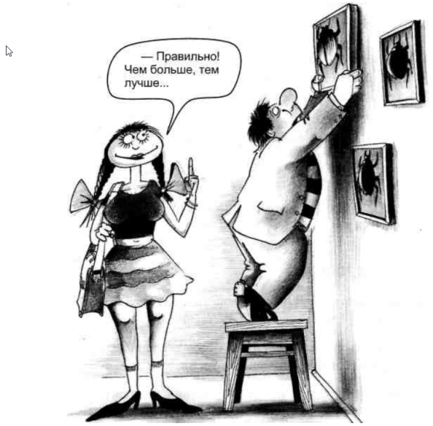
Какое минимальное количество экземпляров необходимо взять для тестирования из класса эквивалетности согласно одноименной методике
3
2
4
1
Какие классы эквивалентности можно выделить для системы, которая принимает значения от 2.00 до 88.00 ?
(-беск, 1), (2 до 88), (89, +беск)
(-беск, 1.99), (2.00 до 88.00), (88.01, +беск)
(-беск, 2), (2 до 88), (88, +беск)
(0, 1.99), (2.00 до 88.00), (88.01, 1000)
Сколько значений необходимо протестировать при анализе граничных значний на каждой границе
4
2
3
1
В поле можно вводить только числа. Тестировщик решил проверить так же ввод букв. К какому классу эквивалентности будет относиться такой ввод ?
Негативный
Позитивный
Нейтральный

